Slide 1


第9章 文件与文件路径操作
· 文件的打开和关闭
· 从文件中读取数据
· 向文件写入数据
· 文件的定位读取
· 文件的拷贝与重命名
· 目录与文件路径操作

Slide 2
 学习目标
掌握 文件的打开、关闭，读文件，写文件
掌握 文件的定位读写，文件路径操作
1
2
掌握
掌握
熟悉
了解
了解 创建目录操作，删除目录操作
熟悉 文件的拷贝、重命名
3
4

Slide 3

目录页
01 文件的打开和关闭
02 从文件中读取数据
03 向文件写入数据
04 文件的定位读取
05 文件的拷贝与重命名
06 目录操作

Slide 4
目录页
07 文件路径操作
08 实例3：用户登录

Slide 5
过渡页
01 文件的打开和关闭
02 从文件中读取数据
03 向文件写入数据
04 文件的定位读取
05 文件的拷贝与重命名
06 目录操作

Slide 6

打开文件
程序中使用变量保存运行时产生的临时数据，但当程序结束后，所产生的数据也会随之消失。
思考
有什么方法能持久保存数据呢？

Slide 7
打开文件
结 论
计算机中的文件能够持久保存程序运行时产生的数据。

Slide 8
打开文件
open()函数用于打开文件，该函数调用成功会返回一个文件对象。
open(file, mode='r', encoding=None)
file：表示待打开文件的文件名。
encoding：表示文件的编码格式。
mode：表示文件的打开模式。

Slide 9
打开文件
常用的文件打开模式有r、w、a、b、+，这些模式的含义分别如下：
文件打开模式 | 含义
r | 以只读的方式打开文件，默认值。
w | 以只写的方式打开文件。
a | 以追加的方式打开文件。
b | 以二进制方式打开文件。
+ | 以更新的方式打开文件。

Slide 10
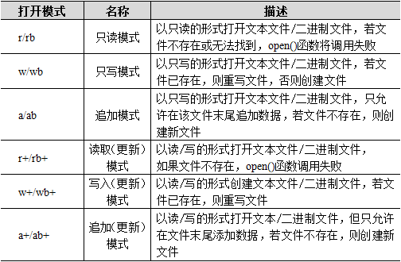
打开文件
文件打开模式可搭配使用，如下表所示为常用的搭配。

Slide 11
关闭文件
close()方法用于关闭文件，该方法没有参数，直接调用即可。
文件对象.close()

Slide 12

关闭文件
程序执行完毕后，系统会自动关闭由该程序打开的文件，但计算机中可打开的文件数量是有限的，每打开一个文件，可打开文件数量就减一；打开的文件占用系统资源，若打开的文件过多，会降低系统性能。因此，编写程序时应使用close()方法主动关闭不再使用的文件。

Slide 13
过渡页
01 文件的打开和关闭
02 从文件中读取数据
03 向文件写入数据
04 文件的定位读取
05 文件的拷贝与重命名
06 目录操作

Slide 14
文件的读取
read()方法可以从指定文件中读取指定数据，其语法格式如下：
文件对象.read([size])
参数size表示设置的读取数据的字节数，若该参数缺省，则一次读取指定文件中的所有数据。

Slide 15
文件的读取
readline()方法可以从指定文件中读取一行数据，其语法格式如下：
文件对象. readline()
每执行一次readline()方法便会读取文件中的一行数据。

Slide 16
文件的读取
readlines()方法可以一次读取文件中的所有数据，其语法格式如下：
文件对象. readlines()
readlines()方法在读取数据后会返回一个列表，该列表中的每个元素对应着文件中的每一行数据。

Slide 17
数据写入
通过write()方法向文件中写入数据，其语法格式如下。
文件对象. write(str)
参数str表示要写入的字符串。若字符串写入成功，write()方法返回本次写入文件的长度。

Slide 18
数据写入
writelines()方法用于向文件中写入字符串序列，其语法格式如下：
文件对象. writelines([str])

Slide 19

文件的读取
read()（参数缺省时）和readlines()方法都可一次读取文件中的全部数据，但这两种操作都不够安全。因为计算机的内存是有限的，若文件较大，read()和readlines()的一次读取便会耗尽系统内存。为了保证读取安全，通常多次调用read()方法，每次读取size字节的数据。

Slide 20
文本文件读写
创建文件并写入内容
a = open("c:\\tmp\\t.txt","w")
#文件夹c:\tmp 必须事先存在,open不会创建文件夹
#"w"表示写入,用此种方式打开文件，若文件本来存在，就会被覆盖
a.write("good\n")
a.write("好啊\n")
a.close()
运行后文件 c:\tmp\t.txt 内容：
good
好啊

Slide 21
文本文件读写
读取现有文件
f = open("c:\\tmp\\t.txt","r") #"r"表示读取
lines = f.readlines() #每一行都带结尾的换行符"\n"
f.close() #lines是个字符串列表，每个元素是一行
for x in lines:
print(x,end="")
输出：
good
好啊

Slide 22
文本文件读写
如果要读取的文件不存在会引发异常:
try:
f = open("c:\\tmp\\ts.txt","r")
#若文件不存在，会产生异常，跳到 except后面执行
lines = f.readlines()
f.close()
for x in lines:
print(x,end="")
except Exception as e:
print(e) #>>[Errno 2] No such file or directory: 'c:\\tmp\\ts.txt'

Slide 23
文本文件读写
添加文件内容:
f = open("c:\\tmp\\t.txt","a")
#"a"要打开文件添加内容。若文件本来不存在，就创建文件
f.write("新增行\n")
f.write("ok\n")
f.close()
good
好啊
新增行
ok

Slide 24

实例1：身份证归属地查询
在我国身份证号码的前六位数字表示地址码, 地址码标识编码对象常住户口所在县的行政区划代码，通过身份证号码的前六位便可以确定持有人的常住户口所在县。

Slide 25
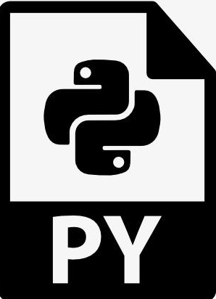
实例1：身份证归属地查询
本实例要求编写程序，实现根据地址码对照表和身份证号码查询居民常住户口所在县的功能。

Slide 26
练习：评委打分程序
m为选手，n为评委，进行打分
选手得分：去掉最高，去掉最低后的平均分（保留2位小数）
成绩降序排序
给出获奖情况

Slide 27
过渡页
01 文件的打开和关闭
02 从文件中读取数据
03 向文件写入数据
04 文件的定位读取
05 文件的拷贝与重命名
06 目录操作

Slide 28
文本文件的编码
威尼斯

Slide 29
文本文件的编码
常见编码有 gbk和 utf-8两种。打开文件时如果编码不对，则不能正确读取文件.
ANSI对应 gbk
写入文件时，如果不指定编码，则用操作系统的缺省编码
Windows: gbk，Linux,MacOs: utf-8

Slide 30
python程序的编码
.py文件必须存成utf-8格式，才能运行

Slide 31
文本文件的编码
创建文件和读取文件时都可以指定编码
outfile = open("c:\\tmp\\t.txt","w",encoding="utf-8")
#若打开文件用于写入时不指定编码，则使用系统缺省编码，
outfile.write("这很好ok\n") outfile.write("这ok") outfile.close() infile = open("c:\\tmp\\t.txt","r",encoding="utf-8") lines = infile.readlines() infile.close() for x in lines: print(x.strip())

Slide 32
文本文件的编码
gbk编码的文件，如果用 encoding = "utf-8" 来open，可能会产生异常。
utf-8编码的文件，如果用 encoding = "gbk" 来open，不会产生异常，但是用read或readline,readlines读取到的信息会乱码。

Slide 33
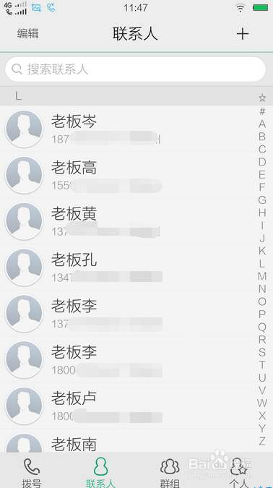
实例2：通讯录
通讯录是存储联系人信息的名录。本实例要求编写通讯录程序，该程序可接收用户输入的姓名、电话、QQ号码、邮箱等信息，将这些信息保存到“通讯录.txt”文件中，实现新建联系人功能；可根据用户输入的联系人姓名查找联系人，展示联系人的姓名、电话、QQ号码、邮箱等信息，实现查询联系人功能。

Slide 34
过渡页
01 文件的打开和关闭
02 从文件中读取数据
03 向文件写入数据
04 文件的定位读取
05 文件的拷贝与重命名
06 目录操作

Slide 35
文件的定位读取
在文件的一次打开与关闭之间进行的读写操作都是连续的，程序总是从上次读写的位置继续向下进行读写操作。
实际上，每个文件对象都有一个称为“文件读写位置”的属性，该属性用于记录文件当前读写的位置。

Slide 36
文件的定位读取
tell()方法用于获取当前文件读写的位置，其语法格式如下:
文件对象. tell()

Slide 37
文件的定位读取
seek()方法用于设置当前文件读写位置，其语法格式如下：
文件对象. seek(offset, from)
offset：表示偏移量，即读写位置需要移动的字节数；
from：用于指定文件的读写位置，该参数的取值有：0、1、2，其中0表示在开始位置读写；1表示在当前位置读写；2表示在末尾位置读写。

Slide 38
过渡页
01 文件的打开和关闭
02 从文件中读取数据
03 向文件写入数据
04 文件的定位读取
05 文件的拷贝与重命名
06 目录操作

Slide 39
文件的拷贝
文件拷贝即创建文件的副本，此项操作的本质仍是文件的打开、关闭与读写，基本逻辑如下：
打开文件
读取文件内容
创建新文件，将数据写入到新文件中。
关闭文件，保存数据。
第1步
第2步
第3步
第4步

Slide 40
文件的重命名
Python提供了用于更改文件名的函数——rename()，该函数存在于os模块中，其语法格式如下：
rename(原文件名, 新文件名)

Slide 41
文件的重命名
待重命名的文件必须已存在，否则解释器会报错。

Slide 42
过渡页
01 文件的打开和关闭
02 从文件中读取数据
03 向文件写入数据
04 文件的定位读取
05 文件的拷贝与重命名
06 目录操作

Slide 43
创建目录
os模块中的mkdir()函数用于创建目录，其语法格式如下：
os.mkdir(path, mode)
path：表示要创建的目录。
mode：表示目录的数字权限，该参数在Windows系统下可忽略。

Slide 44
删除目录
使用Python内置模块shutil中的rmtree()函数可以删除目录，其语法格式如下：
rmtree(path)
参数path表示要删除的目录。

Slide 45
获取目录的文件列表
os模块中的listdir()函数用于获取文件夹下文件或文件夹名的列表，该列表以字母顺序排序，其语法格式如下：
listdir(path)
参数path表示要获取的目录列表。

Slide 46
Python的目录操作函数
os库和shutil库中函数操作文件和文件夹(文件夹也称为“目录”)
os.chdir(x) | 将程序的当前文件夹设置为x
os.getcwd() | 求程序的当前文件夹
os.listdir(x) | 返回一个列表，里面是文件夹x中的所有文件和子文件夹的名字
os.mkdir(x) | 创建文件夹x
os.path.exists(x) | 判断文件或文件夹x是否存在
os.path.getsize(x) | 获取文件x的大小（单位:字节）
os.path.isfile(x) | 判断x是不是文件
os.remove(x) | 删除文件x
os.rmdir(x) | 删除文件夹x。x必须是空文件夹才能删除成功
os.rename(x,y) | 将文件或文件夹x改名为y。不但可以改名，还可以起到移动文件或文件夹的作用。例如,os.rename("c:/tmp/a","c:/tmp2/b") 可以将文件夹或文件" c:/tmp/a"移动到"c:/tmp2/"文件夹下面，并改名为b。前提是tmp2必须存在。
shutil.copyfile(x,y) | 拷贝文件x到文件y。若y本来就存在，会被覆盖

Slide 47
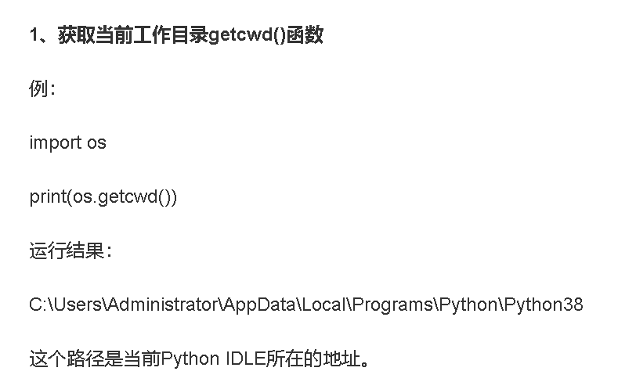

Slide 48
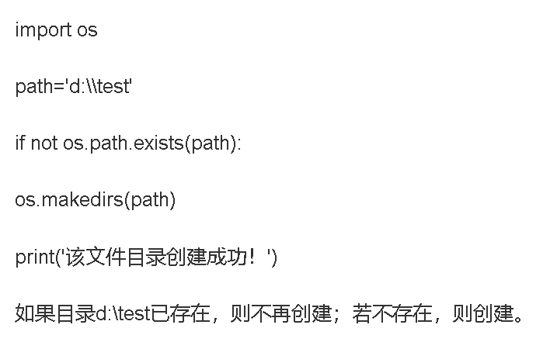

Slide 49
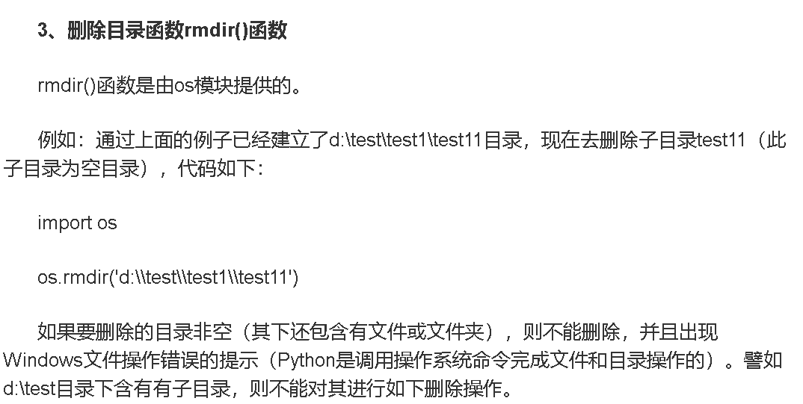

Slide 50
Python的文件夹操作函数
删除文件夹的递归函数:(不要随便试，用它删除了文件夹就不能恢复）
import os
def powerRmDir(path): #连根删除文件夹path
lst = os.listdir(path)
for x in lst:
actualFileName = path + "/" + x #x不包括路径,例如a.txt
if os.path.isfile(actualFileName):#actualFileName是文件
os.remove(actualFileName)
else:
powerRmDir(actualFileName) #actualFileName是文件夹
os.rmdir(path)
powerRmDir("c:/tmp/ttt")
powerRmDir("tmp/ttt") #删除当前文件夹下的tmp文件夹下的ttt文件夹

Slide 51
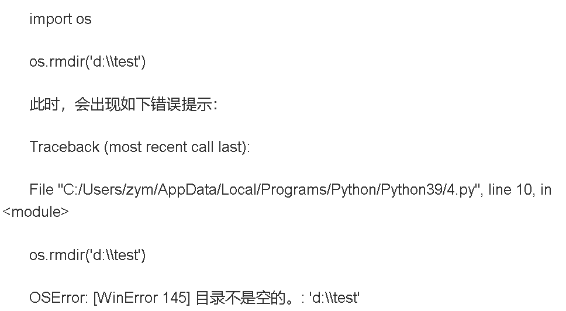

Slide 52
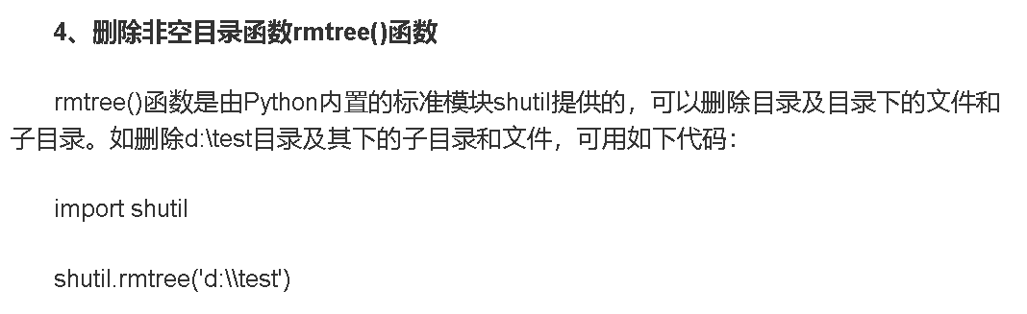

Slide 53
Python的文件夹操作函数
获取文件夹总大小的递归函数
import os
def getTotalSize(path):
total = 0
lst = os.listdir(path)
for x in lst:
actualFileName = path + "/" + x #x不包括路径
if os.path.isfile(actualFileName):
total += os.path.getsize(actualFileName)
else:
total += getTotalSize(actualFileName)
return total

Slide 54
过渡页
07 文件路径操作
08 实例3：用户登录

Slide 55
相对路径与绝对路径
文件相对路径指这个文件夹所在的路径与其它文件（或文件夹）的路径关系，绝对路径指盘符开始到当前位置的路径。
相对路径：
../img/photo.jpg
绝对路径：
C:/website/web/img/photo.jpg

Slide 56
相对路径与绝对路径
isabs()函数
使用isabs()函数可以判断目标路径是否为绝对路径，若为绝对路径返回True，否则返回Faslse。
False
print(os.path.isabs("new_file.txt"))
print(os.path.isabs("D:\Python项目\new_file.txt"))
True

Slide 57
相对路径与绝对路径
abspath()函数
当目标路径为相对路径时，使用abspath()函数可将当前路径规范化为绝对路径。
print(os.path.abspath("new_file.txt"))
D:\Python项目\new_file.txt

Slide 58
获取当前路径
当前路径即文件、程序或目录当前所处的路径。os模块中的getcwd()函数用于获取当前路径，其使用方法如下：
import os
current_path = os.getcwd()
print(current_path)

Slide 59
检测路径的有效性
os模块中的exists()函数用于判断路径是否存在，如果当前路径存在该函数返回True，否则返回False。
current_path = "D:\Python项目"
current_path_file = "D:\Python项目\new_file.txt"
print(os.path.exists(current_path))
print(os.path.exists(current_path_file))

Slide 60
路径的拼接
os.path模块中的join()函数用于拼接路径，其语法格式如下：
os.path.join(path1[,path2[,…]])
参数path1、path2表示要拼接的路径。

Slide 61
路径的拼接
如果最后一个路径为空，则生成的路径将以一个“\”结尾。
import os
path_one = 'D:\Python项目'
path_two = ' '
splicing_path = os.path.join(path_one, path_two)
print(splicing_path)
D:\Python项目\

Slide 62
过渡页
07 文件路径操作
08 实例3：用户登录

Slide 63


实例3：用户登录
登录系统通常分为普通用户与管理员权限，在用户登录系统时，可以根据自身权限进行选择登录。
管理员
用户

Slide 64
实例3：用户登录
本实例要求实现一个用户登录的程序，该程序分为管理员用户与普通用户。

Slide 65
本章小结
本章主要讲解了Python中文件和路径的操作，包括文件的打开与关闭、文件的读写、文件的定位读取、文件的拷贝与重命名、获取当前路径、检测路径有效性等。
通过本章的学习，读者应具备文件与路径操作的基础知识，能在实际开发中熟练地操作文件。

Slide 66


